Slide 1
Ozbrojené síly ČR
NSK

Slide 2
Základní otázky
Hovoříme společným jazykem?
Koho hledám?
Na jak dlouho?
Jak naložíme s jeho profesí?
Druhá a další kariéra?
Uplatní se uvolnění zaměstnanci na trhu práce? Je možné využít znalosti a praxe u OS?
„Nejvhodnější rekvalifikace je dobrá kvalifikace“!

Slide 3
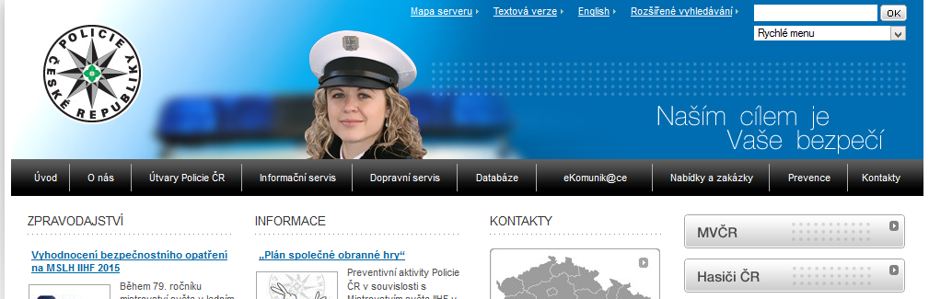
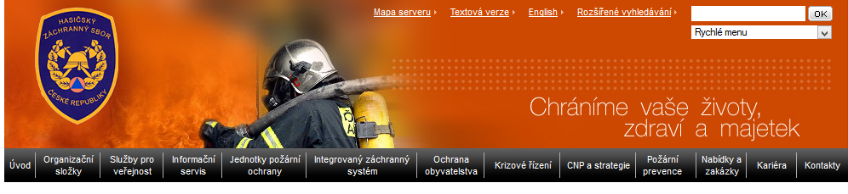
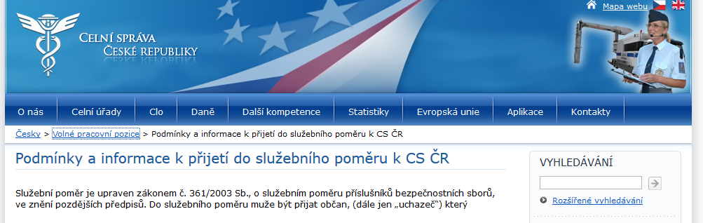
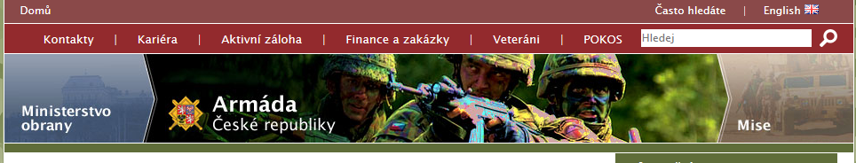
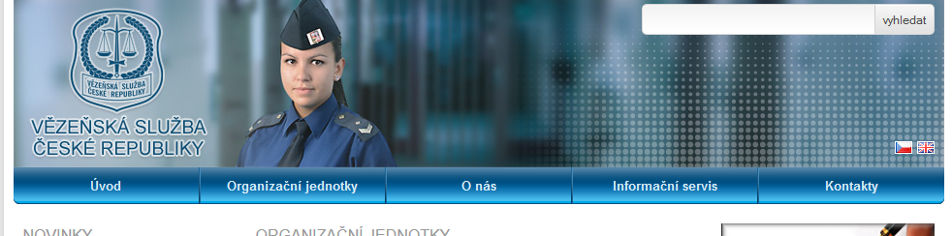

Slide 4
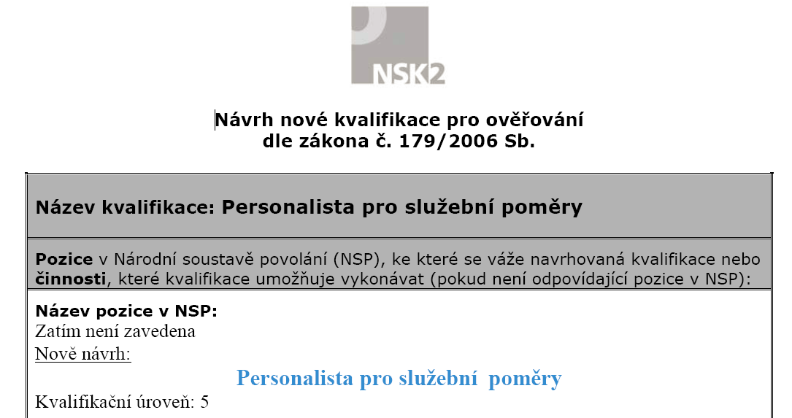
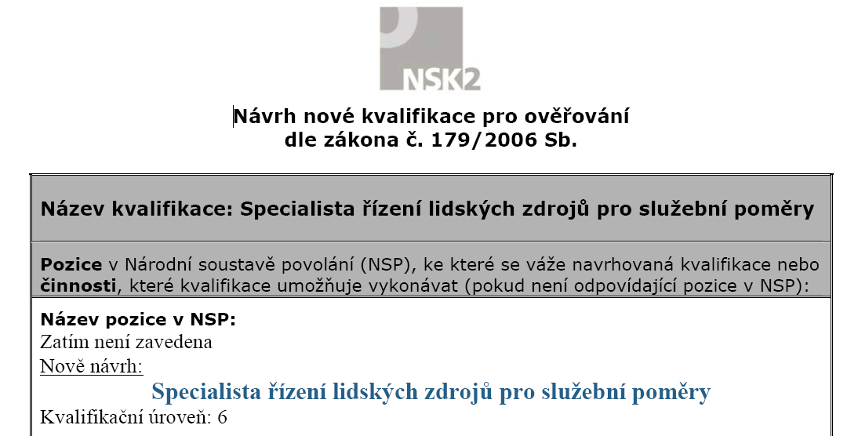

Slide 5
A dále…
Organizační celky MO – autorizované osoby

